Slide 1
Роль внутреннего аудита и финансовой отчетности в рамках БОР
Арман Ватиан, PhD, FCCA, CPA, CGA
Контактное лицо по вопросам государственного управления в Европе и Центральной Азии, Всемирный банк;
Руководитель программы PEMPAL
Менеджер программы PULSAR

Slide 2
Две разные модели бюджетного контроля
1. Англоязычная модель
Бюджеты направляются в отраслевые министерства, которые принимают решения об ассигновании средств в рамках своих ведомств. Министры подотчетны перед парламентом за расходование средств (реализация программного бюджетирования и БОР)
Бюджетная заявка
Министерство финансов
Бюджетная заявка
Министр
РБС
Подотчетность
Подотчетность
Бюджеты
Бюджеты
Ассигнование
средств
Ассигнование
средств
Бюджеты

Slide 3
Две разные модели бюджетного контроля
2. Старая франкоязычная модель
Бюджеты направляются распорядителям бюджетных средств (РБС) внутри министерств, которые подотчетны перед Минфином за обоснованность и соответствие бюджетных расходов
Бюджетная заявка
Министерство финансов
Бюджетная заявка
Министр
РБС
Подотчетность
Бюджеты
Ассигнование средств
Бюджеты

Slide 4
Как развивался внутренний аудит в государственном секторе
В некоторых странах этот механизм был заложен много лет назад (англоязычный подход)
В других странах он трансформировался от традиционных функций внутренних проверок (бюджетный контроль на уровне операций) к современной службе внутреннего аудита (большинство стран PEMPAL)
Государства-кандидаты на вступление в ЕС должны были внедрять концепцию внутреннего финансового контроля в государственном секторе, основным компонентом которого является внутренний аудит

Slide 5
БОР – один из двигателей реформы
Неотложные требования повышения эффективности организаций
Усиление подотчетности управляющих за достигнутые результаты, увязанные с реформами в государственном секторе
Программное бюджетирование/БОР
Сложность бюджетирования и бухгалтерского учета на основе начислений
Чрезмерный контроль наряду с дублированием функций и отсутствием видимых улучшений
Сопоставимые страны внедряют международные стандарты и передовую практику – все труднее оставаться в стороне
Вступление в ЕС или получение помощи на цели развития (Всемирный банк, Африканский банк развития)
Прозрачность бюджета и вовлечение граждан
Notes:
who need help to oversee the organization

Slide 6
БОР и внутренний аудит
Для перехода от учета исходных ресурсов к учету результатов государственным ведомствам потребуется предоставлять более детальную информацию об эффективности и затратах. Это будет чрезвычайно полезно для службы внутреннего аудита при проведении аудита эффективности.
Для внедрения БОР необходимо наличие твердых систем подотчетности и управления – ключевых критериев эффективности внутреннего аудита.
Руководство имеет более серьезные стимулы для поддержки службы внутреннего аудита, осуществляющей функции аудита эффективности.
Наконец, служба внутреннего аудита может возглавить работу по разработке КПЭ и информации о затратах для оказания собственных услуг организации – стимул для развития БОР в целом.
Служба внутреннего аудита выполняет функции обеспечения достоверности отчетности и консультирования на этапе разработки, пилотной апробации и внедрения системы БОР.
Служба внутреннего аудита проводит консультации по внедрению БОР на основе имеющихся знаний о качестве и эффективности базовых систем бюджетирования и бухгалтерского учета

Slide 7
В рамках внедрения БОР служба внутреннего аудита могла бы
Удостоверять точность наиболее важных показателей эффективности, используемых на этапе разработки бюджета
Удостоверять точность данных о затратах на уровне программ
Давать рекомендации о надежности информационных управленческих систем, используемых для отнесения косвенных общих накладных расходов на прямые мероприятия и проекты
Подтверждать достоверность того, насколько управляющие используют информацию об эффективности на этапе разработки бюджета
Подтверждать достоверность того, насколько управляющие свободны в использовании ресурсов для финансирования расходов
Проводить аудит эффективности конкретных программ в рамках процедуры подотчетности управляющих за результаты, достигнутые в рамках БОР

Slide 8
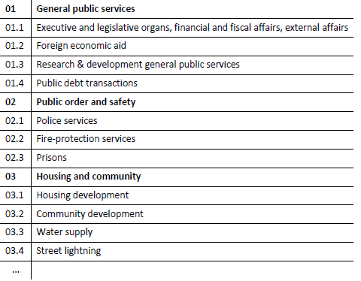
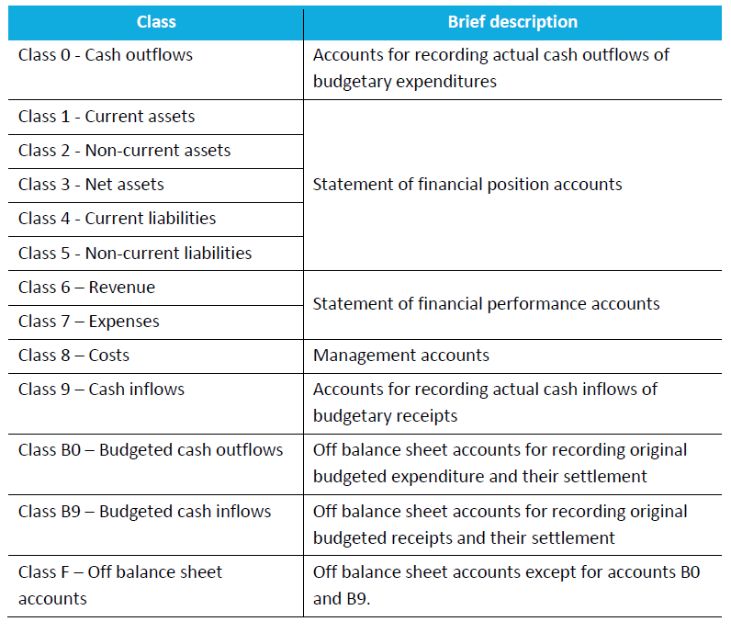
Многоцелевой план счетов (МПС)
Классификатор 1: программы
Документ дает представление о передовой практике в области разработки структуры и функций МПС
В нем предлагается одно решение, нацеленное на интеграцию различных подходов к разработке Плана счетов
Структура МПС
Финансовой документации в соответствии с IPSAS
Ключевой финансовой документации соответствии с РСГФ
Управленческой отчетности
Отчетности об эффективности
Бюджетной отчетности
МПС может использоваться для подготовки

Slide 9
Практические рекомендации - это руководство по сбору информации об оказании услуг для целей финансовой отчетности общего назначения
Информация, предоставляемая в соответствии с этим Руководством, - это пример передовой практики.
Информация об услугах помогает пользователям финансовой отчетности общего назначения оценивать эффективность и результативность оказываемых ведомством услуг
Эффективность – это отношение исходных ресурсов и продуктов/результатов. Исходные ресурсы – это средства, используемые для достижения результатов. Продукты – это услуги, оказываемые внешним получателям. Результаты – это воздействие на общество, возникающее как следствие достижения ведомством результатов, или связанное с ним.
Цели в области оказания услуг – это описание запланированных результатов, которые ведомство намерено достичь, выраженное в виде исходных ресурсов, продуктов, результатов или эффективности
Информация об оказанных услугах – это сведения об оказываемых ведомством услугах, о показателях эффективности ведомства и о степени достижения им поставленных целей.
Результативность – отношение между фактическими результатами и целями в области оказания услуг.

Slide 10
Показатели эффективности
Показатели эффективности – это количественные, качественные меры и/или качественное описание характера и степени использования ведомством ресурсов, оказания услуг и достижения целей в области оказания услуг
Исходные ресурсы, продукты, результаты, эффективность и результативность – это виды показателей эффективности.
Показатели эффективности могут быть количественными. Например, число произведенных результатов, стоимость оказания услуг, время, необходимое для оказания услуги, или числовой целевой показатель результата
Показатели эффективности могут быть качественными. Например, такие описания, как плохо/хорошо/отлично или удовлетворительно/неудовлетворительно, которые могут включать рейтинг качества оказания услуг получателями услуг, гражданами или экспертами.
Использование количественных и качественных показателей может помочь пользователям (a) оценить достижение целевых показателей эффективности; и (b) провести динамическое и межведомственное сравнение достижения показателей эффективности
Показатель эффективности может быть качественным описанием, необходимым для предоставления пользователям адекватной и понятной информации об оказании услуг, если оказание услуги связано с большой сложностью процесса и предполагаем вынесение суждения.

Slide 11
Цели в области оказания услуг
Цели в области оказания услуг могут быть выражены в виде показателей эффективности исходных ресурсов, продуктов, результатов или эффективности или их сочетания.
Цели в области оказания услуг могут также быть выражены описательно, как достижение желаемого будущего состояния путем оказания услуг.
Цели в области оказания услуг, как правило, носят конкретный, измеримый, достижимый, реалистичный и ограниченный во времени характер.
Оказание единичной услуги может способствовать достижению одной или нескольких целей в области оказания услуг. Оказание нескольких услуг может способствовать достижению той же цели в области эффективности.
Если цели в области оказания услуг ведомства меняются, то представленная информация должна отражать изменение (например, исходные ресурсы/результаты для повышения эффективности/результативности действенности). Такие изменения должны быть представлены в виде информации об оказании услуги.

Slide 12
Отчетность об эффективности
Для целей предоставления отчетности о результатах оказания услуг временные сроки должны быть такими же, как и для финансовой отчетности.
В отличите от консолидированной финансовой отчетности, которая включает финансовую информацию о подконтрольных ведомствах, информация об оказании услуг, как правило, не является сведениям о наборе услуг, о которой отчитывается подконтрольное ведомство.
Необходимо отражать следующую информацию: (a) цели в области оказания услуг; (b) показатели эффективности; и, (c) совокупные затраты на оказание услуг.
Что касается показателей эффективности и совокупных затрат на оказания услуг, то ведомство должно предоставлять: (a) информацию о планируемых и фактических показателях за отчетный период; и (b) фактическую информацию за предыдущий отчетный период.
Информация в законодательстве и планах (бюджет, описании миссии, стратегический план, механизмы финансирования, корпоративный план), как правило, помогает выделить актуальные цели оказания услуг и ПЭ.

Slide 13
Спасибо

